Slide 3
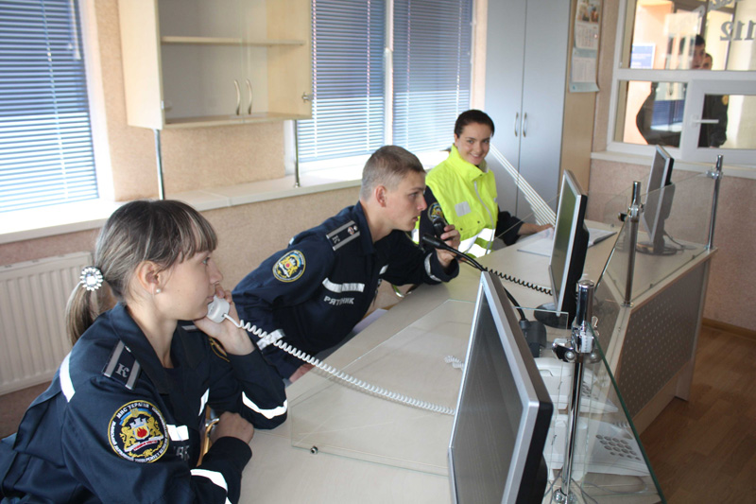
Диспетчерская служба спасателей

Slide 4
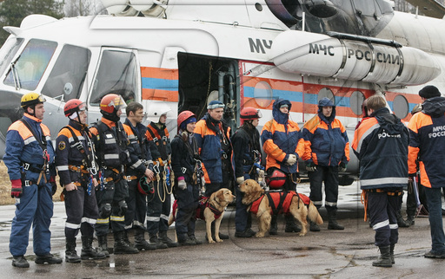
Спасатели людей. В команду спасателей входят и пожарные, и водолазы, и врачи, и альпинисты. Спасатели МЧС готовы прийти на помощь в любую точку страны. За короткий промежуток времени делают всё, чтобы ликвидировать последствия различных бедствий.

Slide 5
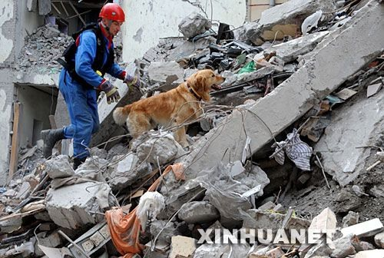
Осторожно извлекают из – под завалов раненых.

Slide 6
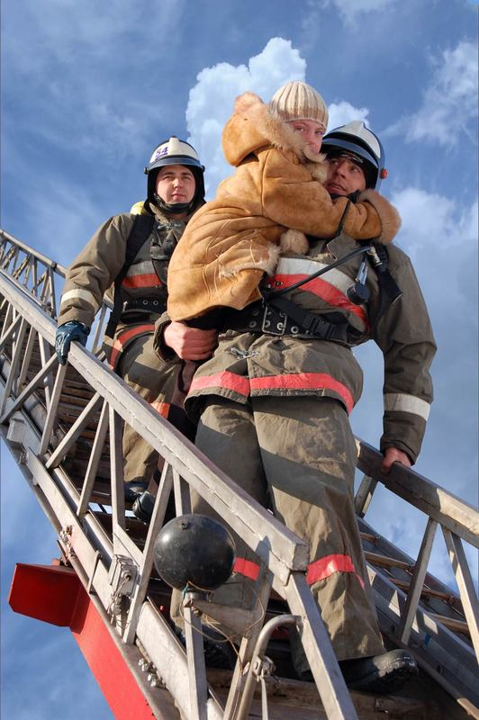
Снимают с крыши.

Slide 7
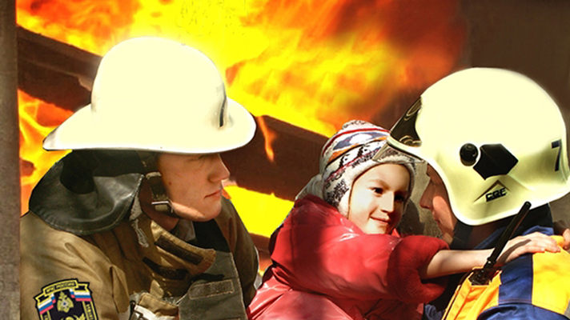
Оказывают помощь при пожарах.

Slide 8
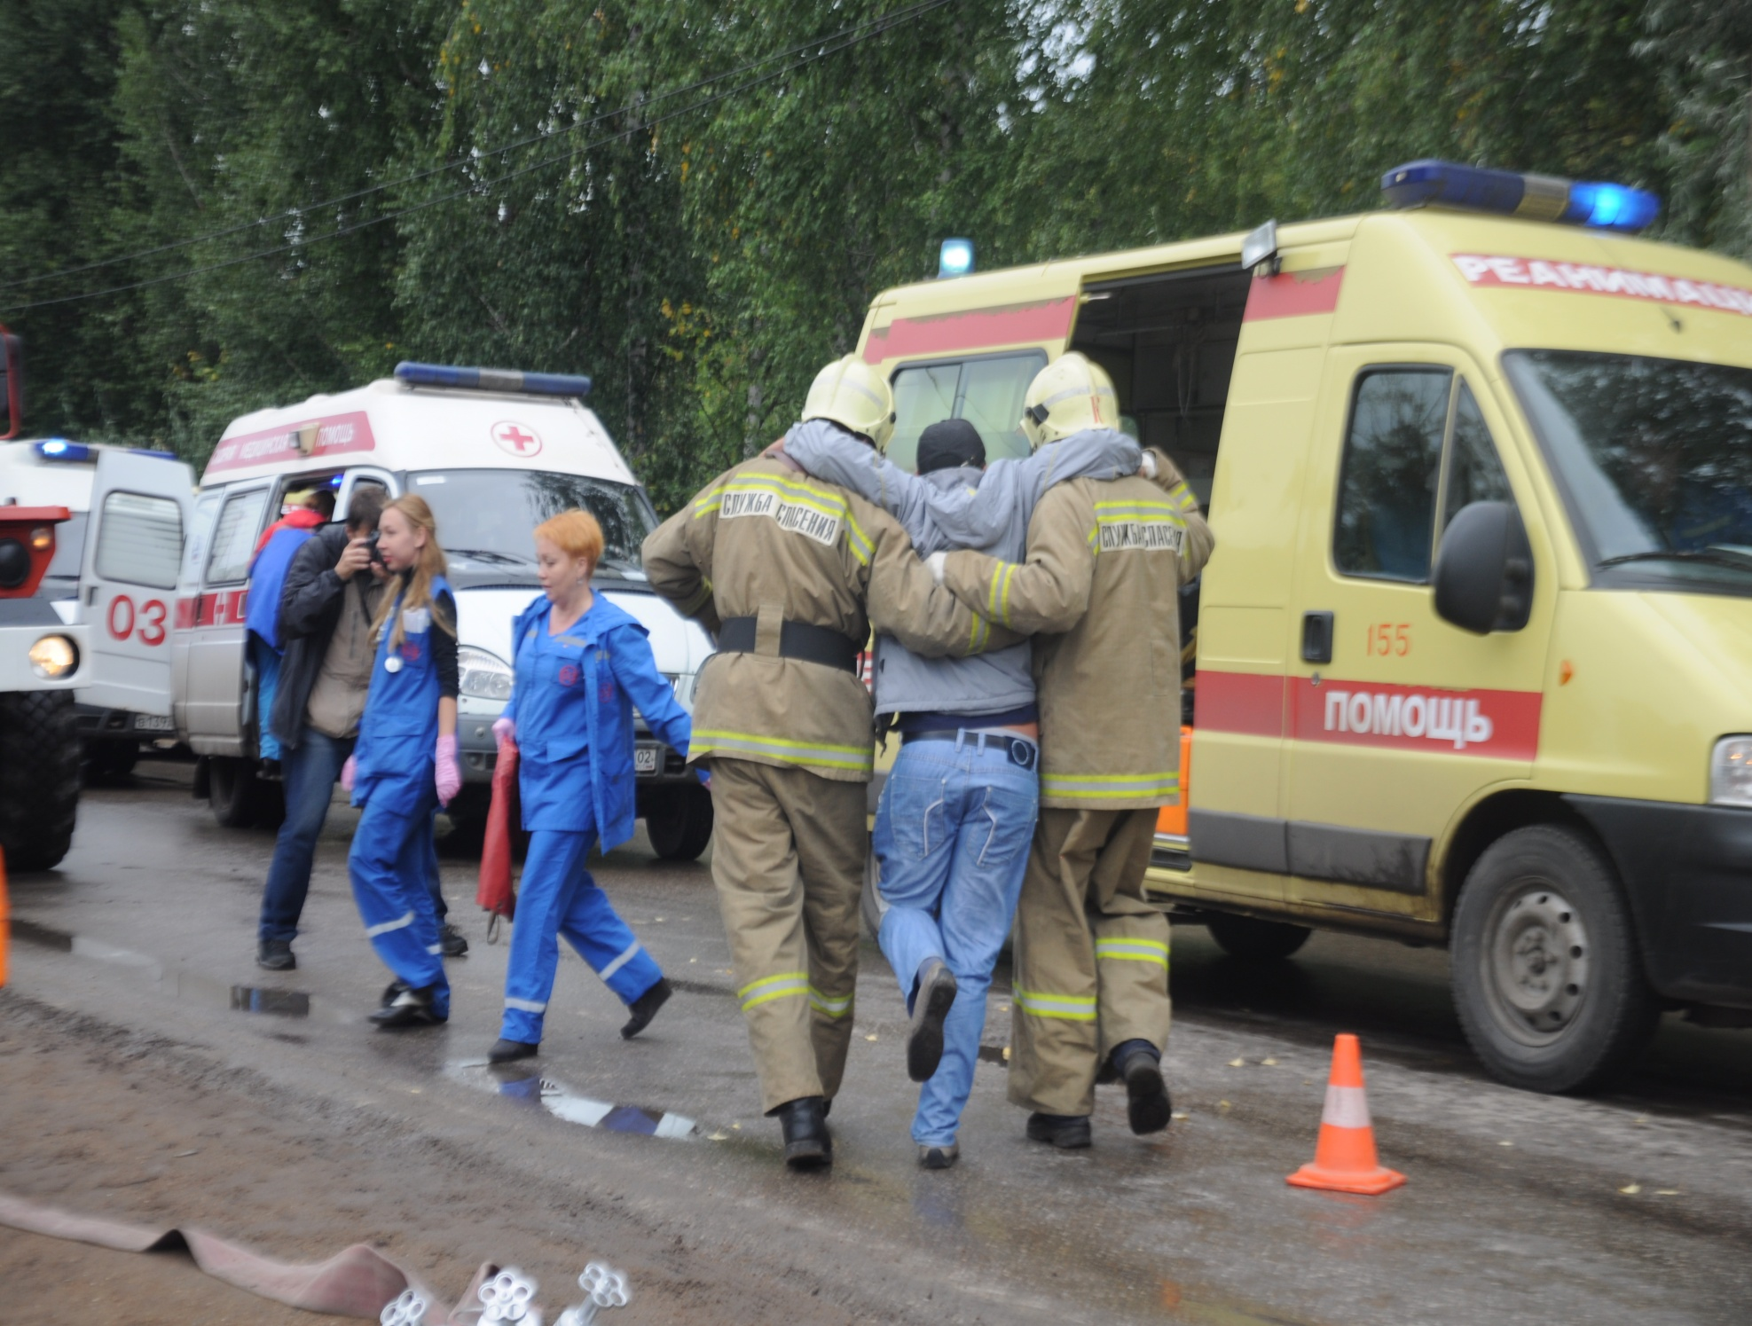
Приходят на помощь при авариях.

Slide 9
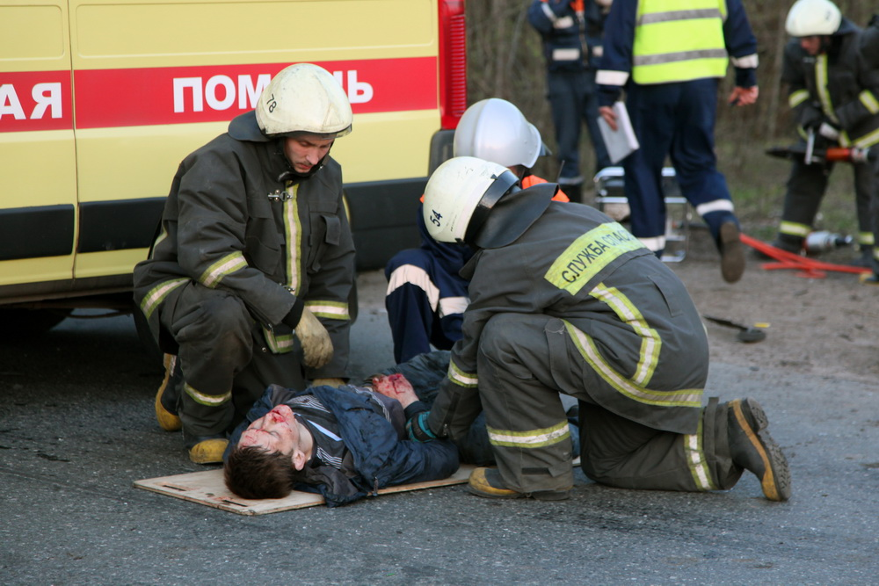
Оказывают первую медицинскую помощь.

Slide 10
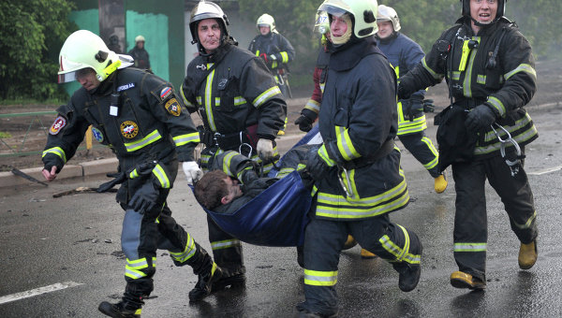
Помогают при отравлении вредными веществами.

Slide 11
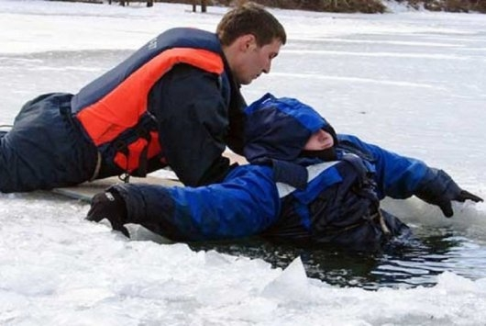
Достают из рек и озёр утопающих.

Slide 12
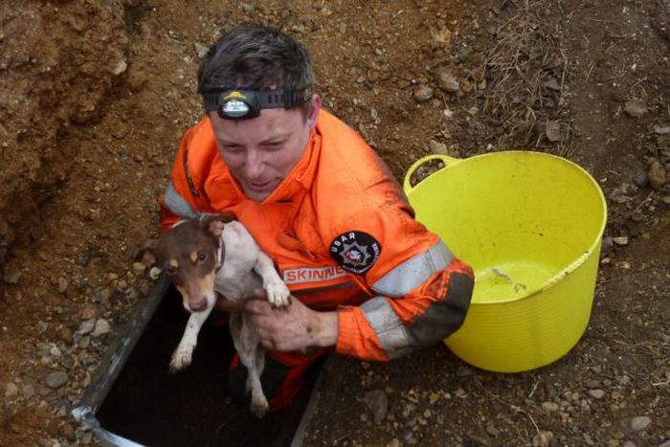
Спасатели животных. Вытащат четвероногого друга из канализационного люка.

